Slide 1
ПРЕДЛОГ КАК СЛУЖЕБНАЯ ЧАСТЬ РЕЧИ
Галустян Карине Михайловна,учитель русского
языка и литературы СОШ №19 МО РФ г. Гюмри

Slide 2
Повторение
Предлог─это служебная часть речи, которая выражает зависимость одних слов от других слов в словосочетании и предложении.
Предлоги бывают производные и не-производные, простые и составные.

Slide 3
Запись в словарик «Говори правильно»
Списать слова,поставить в них уда-
рения.Объяснить значения.
Газопровод,магнитопровод,дремота,ка-
талог,жалюзи,средства,астроном,хрис-
тианин,крестьянин,форзац,апостроф,до-
суг,феномен,еретик.

Slide 4
Шарады
Я состою из трёх частей:
В предлогах две найдутся части,
А в третьей потчевал гостей
Герой одной известной басни.
В какие ни приду места,
Несу я гибель урожаю,
Но поднимаются леса,
Мне путь к посевам преграждая.

Slide 5
Мой первый слог─
Союз известный и предлог,
Ищи другой слог в огороде,
А целое в стрелковом взводе.

Slide 6
Списывание
Минуту спустя вошла хозяйка женщина пожилых лет в
каком(то) спальн..м чепц.. надетом наскоро с фланелью на
шее одна из тех матуш..к (не)больших помещиц которые
плачут(?)ся на неурожаи убытки и держ..т голову н..сколь-
ко (на)бок а между тем наб..рают(по)немногу деньж..нок в
пестрядевые мешочки размещё(н,нн)ые по ящикам комо-
дов.
Эх кони кони что за кони!

Slide 7
Группы предлогов по происхождению
Непроизводные |  | Производные
простые | сложные | слитно |  | раздельно
в(во) для до за из к на над о(об) от под при без по через | из-за из-под по-над по-за | от существи- тельных | ввиду вследствие вроде наподобие насчёт вместо наряду сверх | в виде в связи в силу в течение в продолжение в заключение в отличие во избежание в соответствии по(завершении) по(истечении) за счёт за исключением по мере на протяжении
 |  | от наречий | вблизи внизу навстречу сбоку
 |  | от деепри-частий | невзирая на несмотря на

Slide 8
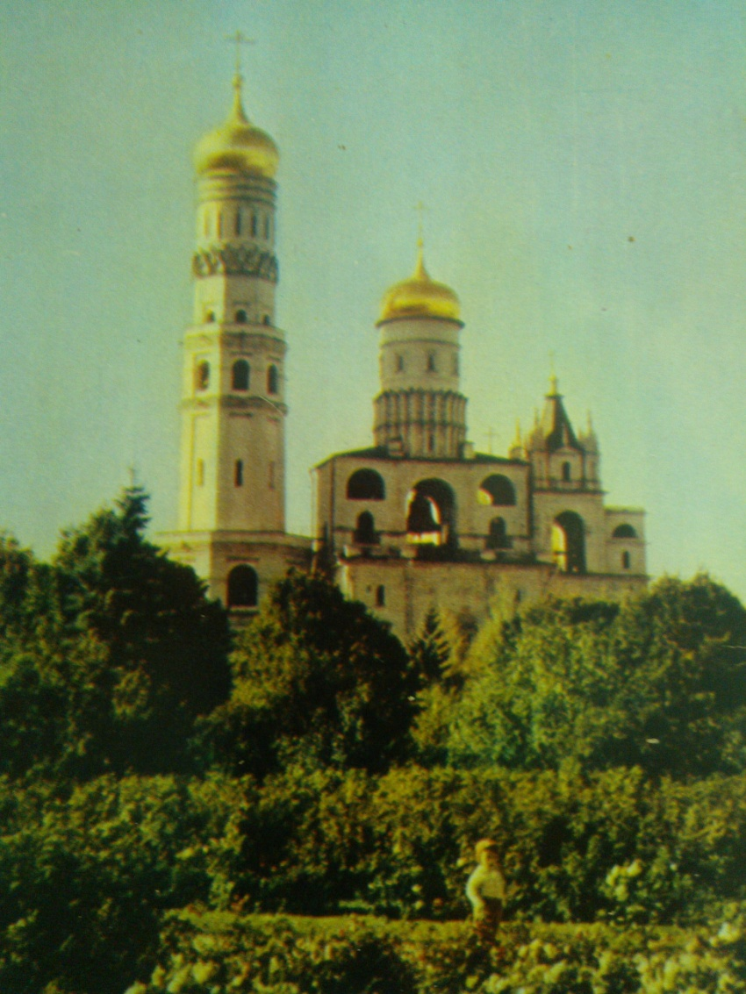
Колокольня «Иван Великий»

Slide 9
Колокольня «Иван Великий»
Главенствующее место в архитектурном ансамбле Кремля
занимает колокольня,____(81-метровой высоты)прозванная
в народе «Иваном Великим». ___ (несколько веков) она гос-
подствовала над столицей. Нужно иметь в виду,что по цар-
скому указу в Москве запрещалось строить здания,превос-
ходящие её высотой.____(много лет) колокольня служила
ещё и дозорной вышкой.Этот уникальный памятник архи-
тектуры возвёл в 1505-1508 годах итальянский зодчий Бон
Фрязин,но через столетие по приказу Бориса Годунова коло-
кольня была ещё надстроена.

Slide 10
Найти предлог,который пишется слитно
(в)целях защиты
(в)течение урока
(со)стороны друга
(в)следствие града
(в)продолжение дня

Slide 11
Исправить ошибки в предложных словосочетаниях
по окончанию школы
наперекор желания
согласно приказа
скучаю по вам
Назвать способ связи слов в последнем словосо-четании.

Slide 12
Определить,к каким частям речи относятся одинаково звучащие слова
В следствии обнаружены досадные ошибки.
В следствие включены новые документы.
Экскурсию отложили вследствие непогоды.

Slide 13
Указать ряд с производными предлогами
В течении реки,положить на счёт,иметь в виду.
Внутри дома,вблизи города, вокруг оси.
Смотреть вокруг,идти впереди, жить напротив.

Slide 14
Отличие производных предлогов от схожих с предлогами сочетаний
ПРЕДЛОГ | СОЧЕТАНИЕ
1.Вопрос поставить нельзя | 1.Можно поставить вопрос
2.Нет самостоятельной роли | 2.Синтаксическая роль в предложении
3.Синоним─предлог

